Slide 1
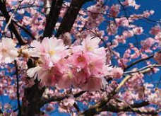
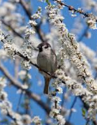
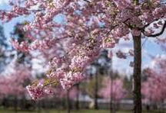




Vårens gårdsfixardag
Grannar
Det dags att vårstäda gården och fixa för vårens och sommarens gårdshäng. Boka in söndagen den 14 april i kalendern och kom ut. Vi bjuder på trevligt umgänge, lite träning och vi grillar till lunch.
Datum: Söndagen den 14 april
Tid: Kl 10-15 ca
Plats: Vi ses på stora gården
OBS!
Vi ses!
Trädgårdsgruppen & Styrelsen
Vi rensar cykelrummen!
Märk din cykel med namn & lägenhetsnr innan städdagen. Ej märkta cyklar plockas bort.
PS: Ju fler vi blir, ju fortare går det och roligare blir det.

